Slide 1
并发控制
任课老师：胡卉芪
助教：孙佳丽(Dase 314)

Slide 2
并发控制策略
https://draveness.me/database-concurrency-control/
目的：
对并发执行的事务进行调度，保证每个事务的一致性和隔离性(ACID)。
常见的并发控制策略：
基于锁的并发控制：
对冲突的数据项加锁，实现互斥访问。
基于时间戳的并发控制：
对比数据项和事务时间戳大小，实现冲突数据上按时间顺序执行事务。
乐观并发控制：
实现过程中不加锁，事务提交时对并发事务的读写集合进行验证。

Slide 3
实验
去年源码地址：
git@github.com:ZhangZihao270/Dase_DBMS_Implemention.git
源码地址：
git@github.com:Sunshinejiali/Dase_DBMS_2021.git

Slide 4
代码结构
global.h: 全局配置及变更
structure.h/.cpp：实验所用的数据结构定义及基本操作，采用的基础数据结构是hash map。
cc_lock.h/.cpp：基于锁的并发控制的实现
cc_occ.h/.cpp：基于乐观并发控制的实现
main.cpp：程序入口，测试程序的实现

Slide 5
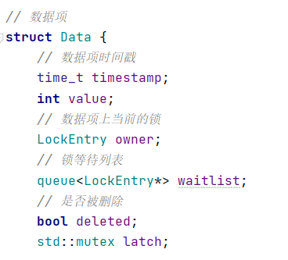
数据结构(LOCK)
Engine(structure.h):
实验所用的datastore的引擎
std::unordered_map<std::string, Data> data_map；
Data(data.h):
数据项
LockEntry:
锁，包含属性有：锁类型（SH,EX），持有该锁的线程id

Slide 6
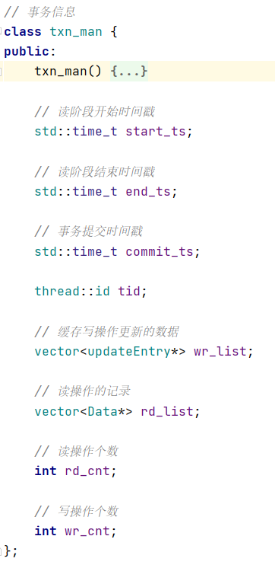
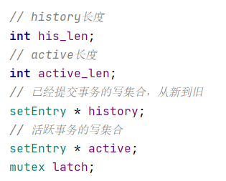
数据结构(OCC)
data_occ(data_occ.h)
history: 已提交事务的写集
active: 活跃事务的写集
txn(txn.h)
start_ts：读阶段开始时间
end_ts：读阶段结束时间
wr_list：事务的写集合
rd_list：事务的读集合

Slide 7
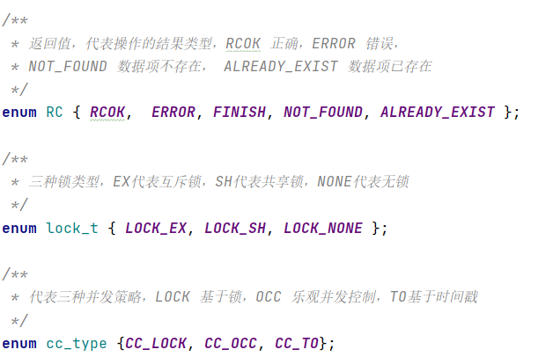
全局变量
返回值：
锁类型：
并发策略：

Slide 8
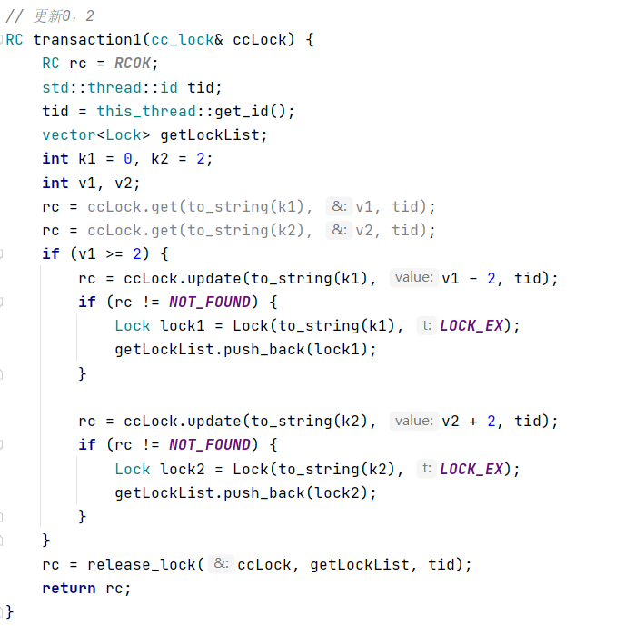
事务
通过开启多个线程，每个线程执行若干条对数据的操作，来模拟多个事务的并发。每个线程相当于一个事务。
例子：
transaction1:包含两条读操作，两条写操作，用来模拟一个事务。

Slide 9
实验课任务
实验一：两阶段锁并发控制策略的实现
完成cc_lock.h中的三个函数：
cc_lock::conflict_lock: 输入为两个LockEntry，判断两个锁是否冲突
cc_lock::lock_get: 加锁操作的实现
cc_lock::lock_release: 解锁操作的实现
实验二：乐观并发控制的实现
完成data_occ.h中算法的实现，主要包括两个函数：
data_occ::validata: 判断事务能否提交
data_occ::is_overlap: 判断两个事务在时间上是否有重叠
data_occ::conflict: 输入为两个setEntry，判断两个集合是否有冲突

Slide 10
实验
去年源码地址：
git@github.com:ZhangZihao270/Dase_DBMS_Implemention.git
源码地址：
git@github.com:Sunshinejiali/Dase_DBMS_2021.git

